Slide 1
PERTEMUAN 7
PRINSIP HYGIENE SANITASI MAKANAN DAN MINUMAN
AHMAD IRFANDI, SKM., MKM
PROGRAM STUDI KESMAS FIKES

Slide 2
Sanitasi (hub dgn pengolahan pangan) : penciptaan atau pemeliharaan kondisi yang mampu mencegah terjadinya kontaminasi makanan atau terjadinya penyakit yang disebabkan oleh makanan (Marriott NG, 1999)
Sanitasi makanan : upaya yang ditujukan untuk kebersihan dan keamanan makanan agar tidak menimbulkan bahaya keracunan dan penyakit pada manusia

Slide 3
Higiene : suatu pencegahan penyakit yang menitikberatkan pada usaha kesehatan perorangan atau manusia beserta lingkungan tempat orang tersebut hidup
Higiene makanan : usaha pengendalian penyakit yang ditularkan melalui bahan makanan (Bukle, dkk, 1987)

Slide 4
Higiene dan sanitasi mempunyai arti yang hampir sama perbedaan :
Higiene lebih mengarahkan pada aktivitasnya pada manusia
Sanitasi : lebih menitikberatkan pada faktor-faktor lingkungan hidup manusia

Slide 5
Contoh :
Tindakan higiene
Minuman yang direbus
Mencuci tangan sebelum memegang makanan
Tindakan sanitasi
Pembuatan sumur yang memenuhi standar kesehatan
Pengawasan terhadap pencemaran makanan

Slide 6
Tujuan upaya sanitasi makanan:
Menjamin keamanan dan kebersihan makanan
Mencegah penyebaran wabah penyakit
Mencegah beredarnya produk makanan yang merugikan masyarakat
Mengurangi tingkat kebusukan atau pembusukan pada makanan

Slide 7
Prinsip- prinsip Hygiene Sanitasi Makanan dan Minuman
Pemilihan Bahan Makanan
Penyimpanan Bahan Makanan
Pengolahan Bahan Makanan
Penyimpanan Makanan Jadi
Pendistribusian Makanan
Penyajianan Makanan

Slide 8
Pemilihan Bahan Makanan
Bahan Makanan Mentah
Daging, susu, telor, ikan/udang, buah dan sayuran harus dalam keadaan baik, segar dan tidak rusak atau berubah bentuk, warna dan rasa, serta sebaiknya berasal dari tempat resmi yang diawasi.
Jenis tepung dan biji-bijian harus dalam keadaan baik, tidak berubah warna, tidak bernoda dan tidak berjamur.
Makanan fermentasi yaitu makanan yang diolah dengan bantuan mikroba seperti ragi atau cendawan, harus dalam keadaan baik, tercium aroma fermentasi, tidak berubah warna, aroma, rasa serta tidak bernoda dan tidak berjamur.

Slide 9
Pemilihan Bahan Makanan
Bahan Tambahan Pangan (BTP) yang dipakai harus memenuhi persyaratan
Aman
Tidak mengandung zat kimia berbahaya
Tersertifikasi BPOM
Sesuai untuk peruntukannya

Slide 10
Pemilihan Bahan Makanan
Makanan dikemas
Mempunyai label dan merk
Terdaftar dan mempunyai nomor daftar
Kemasan tidak rusak/pecah atau kembung
Belum kadaluwarsa
Kemasan digunakan hanya untuk satu kali penggunaan

Slide 11
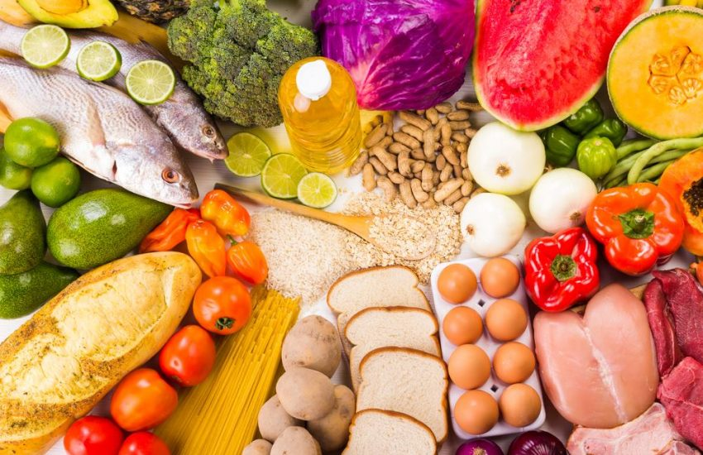
Pemilihan Bahan Makanan
Makanan tidak dikemas
Baru dan segar
Tidak basi, busuk, rusak atau berjamur
Tidak mengandung bahan berbahaya

Slide 12
Penyimpanan Bahan Makanan
Tempat penyimpanan bahan makanan harus terhindar dari kemungkinan kontaminasi baik oleh bakteri, serangga, tikus dan hewan lainnya maupun bahan berbahaya.
Penyimpanan harus memperhatikan prinsip first in first out (FIFO) dan first expired first out (FEFO) yaitu bahan makanan yang disimpan terlebih dahulu dan yang mendekati masa kadaluarsa dimanfaatkan/digunakan lebih dahulu.

Slide 13
Penyimpanan Bahan Makanan
Tempat atau wadah penyimpanan harus sesuai dengan jenis bahan makanan. Contohnya bahan makanan yang cepat rusak disimpan dalam lemari pendingin dan bahan makanan kering disimpan ditempat yang kering dan tidak lembab.
Penyimpanan bahan makanan harus memperhatikan suhu sebagai berikut pada tabel

Slide 14
Penyimpanan Bahan Makanan
Jenis Bahan Makanan | Digunakan dalam waktu
 | 3 hari atau kurang | 1 minggu atau kurang | 1 minggu atau lebih
Daging, ikan, udang dan olahannya | -5° s/d 0°C | -10° s/d -5°C | >-10°C
Telor, susu dan olahannya | 5° s/d 7°C | -5° s/d 0°C | >-5°C
Sayur, buah dan minuma | 10°C | 10°C | 10°C
Tepung dan biji | 25°C atau suhu ruang | 25°C atau suhu ruang | 25°C atau suhu ruang

Slide 15
Penyimpanan Bahan Makanan
Ketebalan dan bahan padat tidak lebih dari 10 cm
Kelembaban penyimpanan dalam ruangan : 80% – 90%
Penyimpanan bahan makanan olahan pabrik. Makanan dalam kemasan tertutup disimpan pada suhu + 10°C.
Tidak menempel pada lantai, dinding atau langit-langit dengan ketentuan sebagai berikut :
Jarak bahan makanan dengan lantai : 15 cm
Jarak bahan makanan dengan dinding : 5 cm
Jarak bahan makanan dengan langit-langit : 60 cm

Slide 16
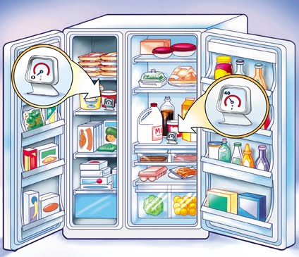
Penyimpanan Bahan Makanan

Slide 17
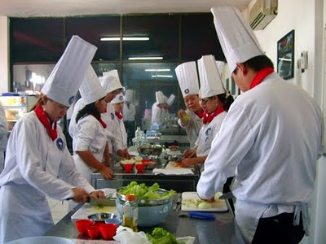
Pengolahan Bahan Makanan
Pengolahan makanan adalah proses pengubahan bentuk dari bahan mentah menjadi makanan jadi/masak atau siap santap

Slide 18
Pengolahan Bahan Makanan
Tempat pengolahan makanan atau dapur harus memenuhi persyaratan teknis higiene sanitasi untuk mencegah risiko pencemaran terhadap makanan dan dapat mencegah masuknya lalat, kecoa, tikus dan hewan lainnya.
Menu disusun dengan memperhatikan:
Pemesanan dari konsumen
Ketersediaan bahan, jenis dan jumlahnya
Keragaman variasi dari setiap menu
Proses dan lama waktu pengolahannya
Keahlian dalam mengolah makanan dari menu terkait

Slide 19
Pengolahan Bahan Makanan
Pemilihan bahan sortir untuk memisahkan/membuang bagian bahan yang rusak/afkir dan untuk menjaga mutu dan keawetan makanan serta mengurangi risiko pencemaran makanan.
Peracikan bahan, persiapan bumbu, persiapan pengolahan dan prioritas dalam memasak harus dilakukan sesuai tahapan dan harus higienis dan semua bahan yang siap dimasak harus dicuci dengan air mengalir.

Slide 20
Pengolahan Bahan Makanan
Peralatan saat Pengolahan Makanan
Peralatan masak dan peralatan makan harus terbuat dari bahan tara pangan (food grade) yaitu peralatan yang aman dan tidak berbahaya bagi kesehatan.
Lapisan permukaan peralatan tidak larut dalam suasana asam/basa atau garam yang lazim terdapat dalam makanan dan tidak mengeluarkan bahan berbahaya dan logam berat beracun

Slide 21
Pengolahan Bahan Makanan
Peralatan saat Pengolahan Makanan
Talenan terbuat dari bahan selain kayu, kuat dan tidak melepas bahan beracun.
Perlengkapan pengolahan seperti kompor, tabung gas, lampu, kipas angin harus bersih, kuat dan berfungsi dengan baik, tidak menjadi sumber pencemaran dan tidak menyebabkan sumber bencana (kecelakaan).

Slide 22
Pengolahan Bahan Makanan
Peralatan saat Pengolahan Makanan
Wadah yang digunakan harus mempunyai tutup yang dapat menutup sempurna dan dapat mengeluarkan udara panas dari makanan untuk mencegah pengembunan (kondensasi).
Terpisah untuk setiap jenis makanan, makanan jadi/masak serta makanan basah dan kering.

Slide 23
Pengolahan Bahan Makanan
Peralatan saat Pengolahan Makanan
Peralatan bersih yang siap pakai tidak boleh dipegang di bagian yang kontak langsung dengan makanan atau yang menempel di mulut.
Kebersihan peralatan harus tidak ada kuman Eschericia coli (E.coli) dan kuman lainnya.
Keadaan peralatan harus utuh, tidak cacat, tidak retak, tidak gompal dan mudah dibersihkan.

Slide 24
Pengolahan Bahan Makanan
Persiapan pengolahan harus dilakukan dengan menyiapkan semua peralatan yang akan digunakan dan bahan makanan yang akan diolah sesuai urutan prioritas.
Pengaturan suhu dan waktu perlu diperhatikan karena setiap bahan makanan mempunyai waktu kematangan yang berbeda. Suhu pengolahan minimal 90⁰C agar kuman patogen mati dan tidak boleh terlalu lama agar kandungan zat gizi tidak hilang akibat penguapan.

Slide 25
Pengolahan Bahan Makanan
Prioritas dalam memasak
Dahulukan memasak makanan yang tahan lama seperti goreng-gorengan yang kering
Makanan rawan seperti makanan berkuah dimasak paling akhir
Simpan bahan makanan yang belum waktunya dimasak pada kulkas/lemari es
Simpan makanan jadi/masak yang belum waktunya dihidangkan dalam keadaan panas

Slide 26
Pengolahan Bahan Makanan
Prioritas dalam memasak
Perhatikan uap makanan jangan sampai masuk ke dalam makanan karena akan menyebabkan kontaminasi ulang
Tidak menjamah makanan jadi/masak dengan tangan tetapi harus menggunakan alat seperti penjepit atau sendok
Mencicipi makanan menggunakan sendok khusus yang selalu dicuci

Slide 27
Pengolahan Makanan
Higiene penanganan makanan
Memperlakukan makanan secara hati-hati dan seksama sesuai dengan prinsip higiene sanitasi makanan
Menempatkan makanan dalam wadah tertutup dan menghindari penempatan makanan terbuka dengan tumpang tindih karena akan mengotori makanan dalam wadah di bawahnya.

Slide 28
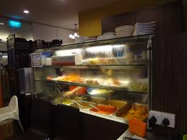
Penyimpanan Makanan Jadi
Makanan tidak rusak, tidak busuk atau basi yang ditandai dari rasa, bau, berlendir, berubah warna, berjamur, berubah aroma atau adanya cemaran lain.
Memenuhi persyaratan bakteriologis berdasarkan ketentuan yang berlaku.
Angka kuman E. coli pada makanan harus 0/gr contoh makanan.
Angka kuman E. coli pada minuman harus 0/gr contoh minuman.
Jumlah kandungan logam berat atau residu pestisida, tidak boleh melebihi ambang batas yang diperkenankan menurut ketentuan yang berlaku.

Slide 29
Penyimpanan Makanan Jadi
Penyimpanan harus memperhatikan prinsip first in first out (FIFO) dan first expired first out (FEFO) yaitu makanan yang disimpan terlebih dahulu dan yang mendekati masa kedaluwarsa dikonsumsi lebih dahulu.
Tempat atau wadah penyimpanan harus terpisah untuk setiap jenis makanan jadi dan mempunyai tutup yang dapat menutup sempurna tetapi berventilasi yang dapat mengeluarkan uap air.
Makanan jadi tidak dicampur dengan bahan makanan mentah.
Penyimpanan makanan jadi harus memperhatikan suhu sebagai berikut :

Slide 30
Penyimpanan Makanan Jadi
Jenis Makanan | Suhu Penyimpanan Makanan
 | Disajikan dalam waktu lama | Akan segera disajikan | Belum segera disajikan
Makanan kering | 25° s/d 30°C
Makanan basah (berkuah) |  | > 60°C | -10°C
Makanan cepat basi (santan, telur, susu) |  | ≥ 65,5° | 5° s/d -1°C
Makanan disajikan dingin |  | 5° s/d 10°C | < 10°C

Slide 31
Pendistribusian Makanan
Pengangkutan bahan makanan
Tidak bercampur dengan bahan berbahaya dan beracun (B3).
Menggunakan kendaraan khusus pengangkut bahan makanan yang higienis.
Bahan makanan tidak boleh diinjak, dibanting dan diduduki.
Bahan makanan yang selama pengangkutan harus selalu dalam keadaan dingin, diangkut dengan menggunakan alat pendingin sehingga bahan makanan tidak rusak seperti daging, susu cair dan sebagainya.

Slide 32
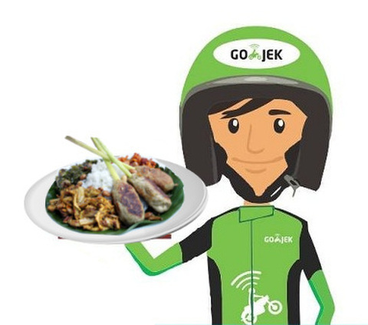
Pendistribusian Makanan
Pengangkutan makanan jadi/masak/siap santap
Tidak bercampur dengan bahan berbahaya dan beracun (B3).
Menggunakan kendaraan khusus pengangkut makanan jadi/masak dan harus selalu higienis.
Setiap jenis makanan jadi mempunyai wadah masing-masing dan bertutup.

Slide 33
Pendistribusian Makanan
Pengangkutan makanan jadi/masak/siap santap
Wadah harus utuh, kuat, tidak karat dan ukurannya memadai dengan jumlah makanan yang akan ditempatkan.
Isi tidak boleh penuh untuk menghindari terjadi uap makanan yang mencair (kondensasi).
Pengangkutan untuk waktu lama, suhu harus diperhatikan dan diatur agar makanan tetap panas pada suhu 60⁰C atau tetap dingin pada suhu 40⁰C.

Slide 34
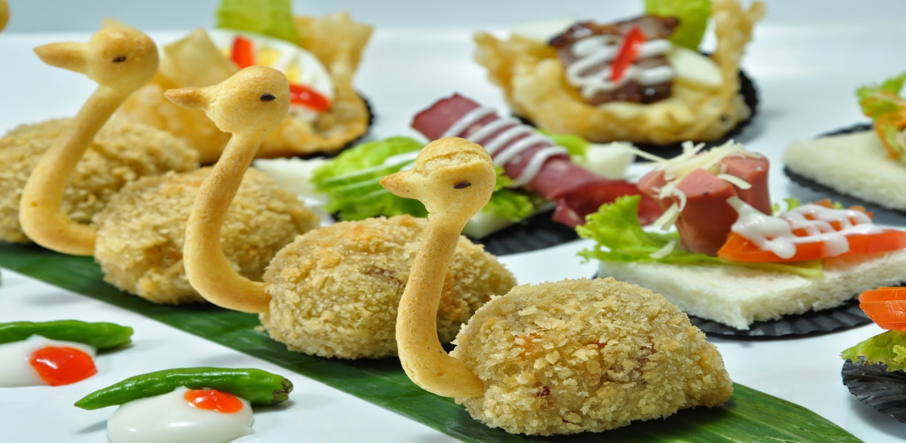
Penyajian Makanan
Makanan dinyatakan laik santap apabila telah dilakukan uji organoleptik dan uji biologis dan uji laboratorium dilakukan bila ada kecurigaan.

Slide 35
Pengujian Makanan
Uji biologis dengan memakan makanan secara sempurna dan apabila dalam waktu 2 (dua) jam tidak terjadi tanda – tanda kesakitan, makanan tersebut dinyatakan aman.
Uji laboratorium dengan mengambil sampel setiap makanan untuk mengetahui tingkat cemaran makanan baik kimia maupun mikroba

Slide 36
Pengujian Makanan
Uji organoleptik memeriksa makanan dengan cara meneliti dan menggunakan 5 (lima) indera manusia yaitu dengan melihat (penampilan), meraba (tekstur, keempukan), mencium (aroma), mendengar (bunyi misal telur), menjilat (rasa). Apabila secara organoleptik baik maka makanan dinyatakan laik santap.

Slide 37
Penyajian Makanan
Tempat penyajian
Perhatikan jarak dan waktu tempuh dari tempat pengolahan makanan ke tempat penyajian serta hambatan yang mungkin terjadi selama pengangkutan karena akan mempengaruhi kondisi penyajian. Hambatan di luar dugaan sangat mempengaruhi keterlambatan penyajian.

Slide 38
Penyajian Makanan
Cara Penyajian
Penyajian meja (Tabel service) yaitu penyajian di meja secara bersama, umumnya untuk acara keluarga atau pertemuan kelompok dengan jumlah terbatas 10 sampai 20 orang.
Prasmanan (buffet) yaitu penyajian terpusat untuk semua jenis makanan yang dihidangkan dan makanan dapat dipilih sendiri untuk dibawa ke tempat masing-masing.

Slide 39
Penyajian Makanan
Cara Penyajian
Saung (ala carte) yaitu penyajian terpisah untuk setiap jenis makanan dan setiap orang dapat mengambil makanan sesuai dengan kesukaannya.
Dus (box) yaitu penyajian dengan kotak kertas atau kotak plastik yang sudah berisi menu makanan lengkap termasuk air minum dan buah yang biasanya untuk acara makan siang.

Slide 40
Penyajian Makanan
Cara Penyajian
Nasi bungkus (pack/wrap) yaitu penyajian makanan dalam satu campuran menu (mix) yang dibungkus dan siap santap.
Layanan cepat (fast food) yaitu penyajian makanan dalam satu rak

Slide 41
Penyajian Makanan
Cara Penyajian
makanan (food counter) di rumah makan dengan cara mengambil sendiri makanan yang dikehendaki dan membayar sebelum makanan tersebut dimakan.
Lesehan yaitu penyajian makanan dengan cara hidangan di lantai atau meja rendah dengan duduk di lantai dengan menu lengkap.

Slide 42
Penyajian Makanan
Prinsip Penyajian
Wadah yaitu setiap jenis makanan di tempatkan dalam wadah terpisah, tertutup agar tidak terjadi kontaminasi silang dan dapat memperpanjang masa saji makanan sesuai dengan tingkat kerawanan makanan.
Kadar air yaitu makanan yang mengandung kadar air tinggi (makanan berkuah) baru dicampur pada saat menjelang dihidangkan untuk mencegah makanan cepat rusak dan basi.

Slide 43
Penyajian Makanan
Prinsip Penyajian
Pemisah yaitu makanan yang ditempatkan dalam wadah yang sama seperti dus atau rantang harus dipisah dari setiap jenis makanan agar tidak saling campur aduk.
Panas yaitu makanan yang harus disajikan panas diusahakan tetap dalam keadaan panas dengan memperhatikan suhu makanan, sebelum ditempatkan dalam alat saji panas (food warmer/bean merry) makanan harus berada pada suhu > 600C.

Slide 44
Penyajian Makanan
Prinsip Penyajian
Tepat penyajian yaitu pelaksanaan penyajian makanan harus tepat sesuai dengan seharusnya yaitu tepat menu, tepat waktu, tepat tata hidang dan tepat volume (sesuai jumlah).

Slide 45
Penyajian Makanan
Prinsip Penyajian
Bersih yaitu semua peralatan yang digunakan harus higienis, utuh, tidak cacat atau rusak.
Handling yaitu setiap penanganan makanan maupun alat makan tidak kontak langsung dengan anggota tubuh terutama tangan dan bibir.
Edible part yaitu semua yang disajikan adalah makanan yang dapat dimakan, bahan yang tidak dapat dimakan harus disingkirkan.

Slide 46
TERIMAKASIH

